Slide 1
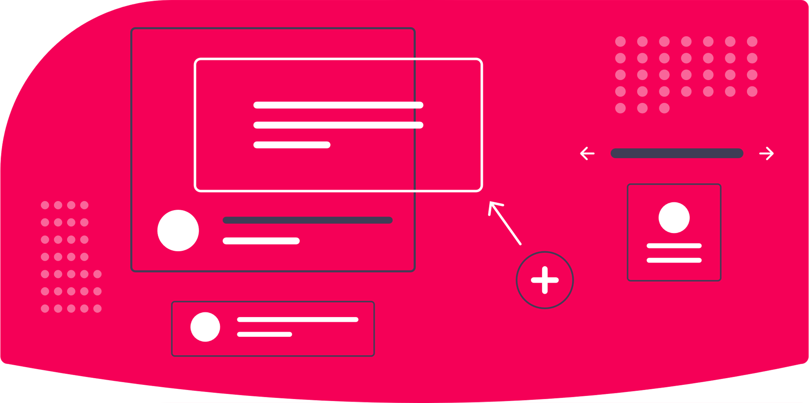
Design Tokens
Padronizando folhas de estilo entre plataformas
Mateus Zocateli Ferreira

Slide 2

Sobre Mim
Mateus Zocateli – 19 anos
DOS e scripts .bat
Design gráfico
Técnico em informática
FATEC-SP
Itaú Unibanco

Slide 3
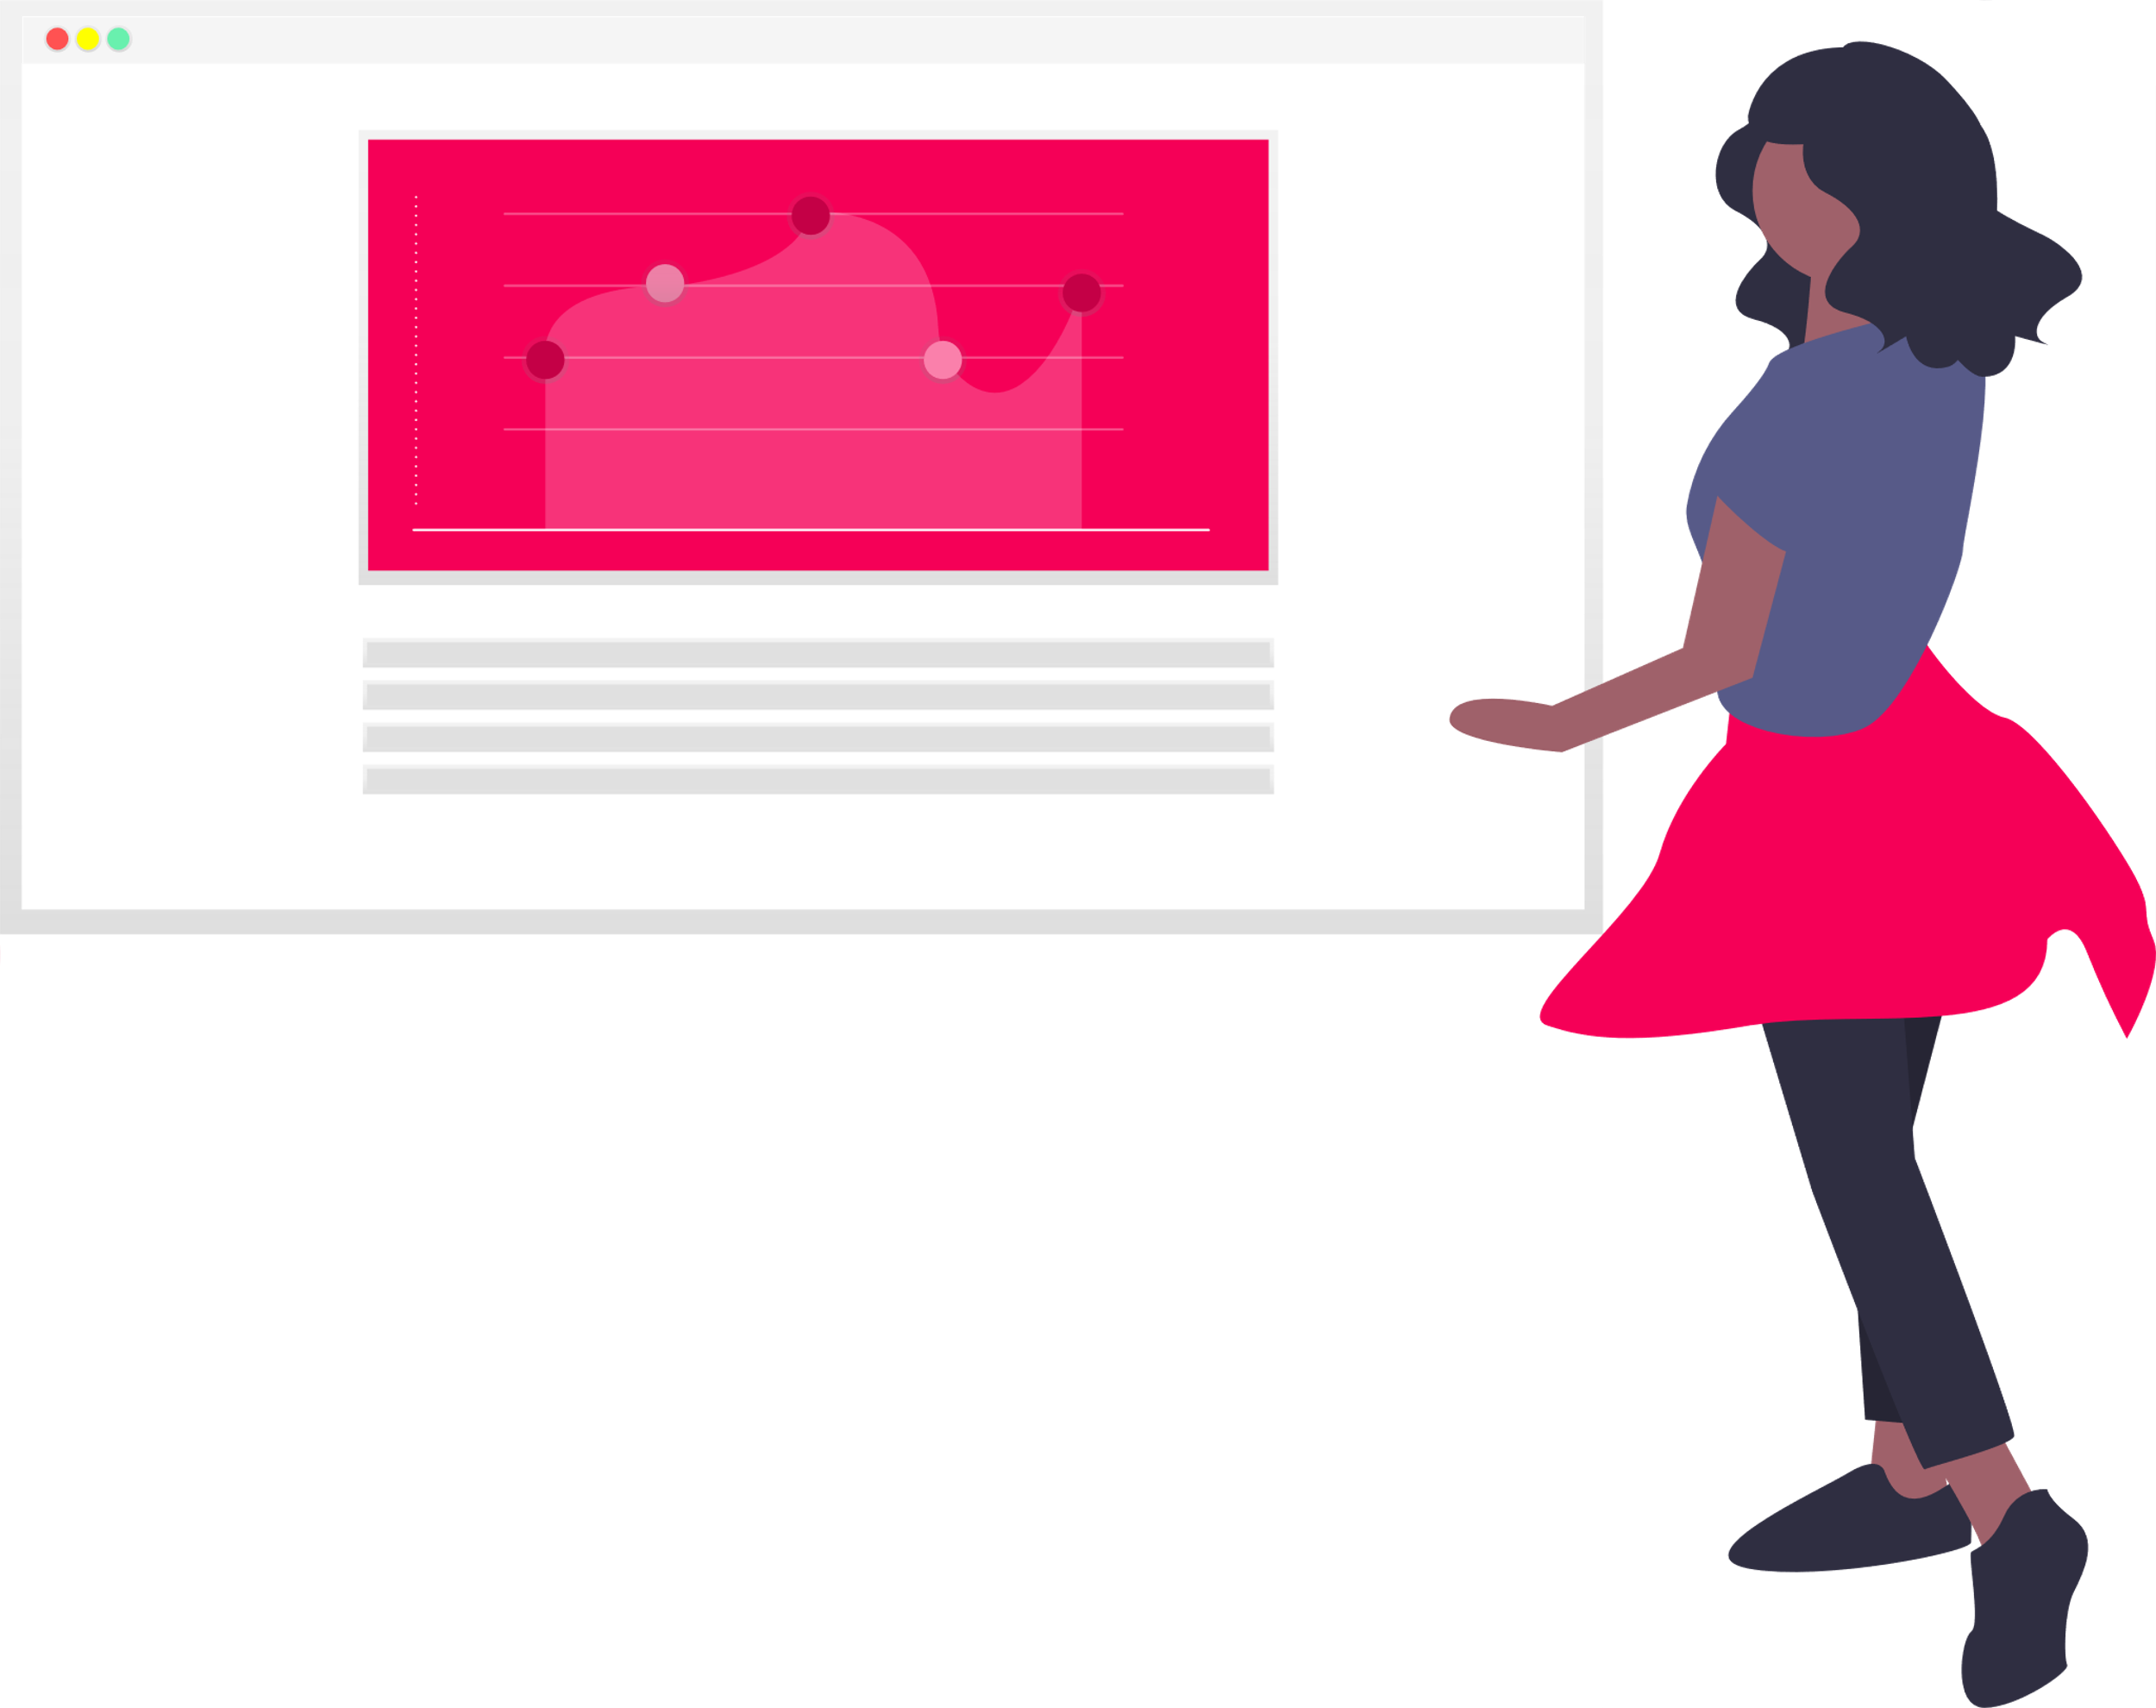
Conteúdo
Padrões (conceito)
Style Guide
Design System
Design Tokens
Style Dictionary (prática)

Slide 4
Padrões de Desenvolvimento
Conceito surgiu em 1970
Auxiliar a solução de problemas recorrentes
Conjunto de soluções
Fruto do trabalho, esforço e experiência de outros devs
Melhores práticas de programação

Slide 5
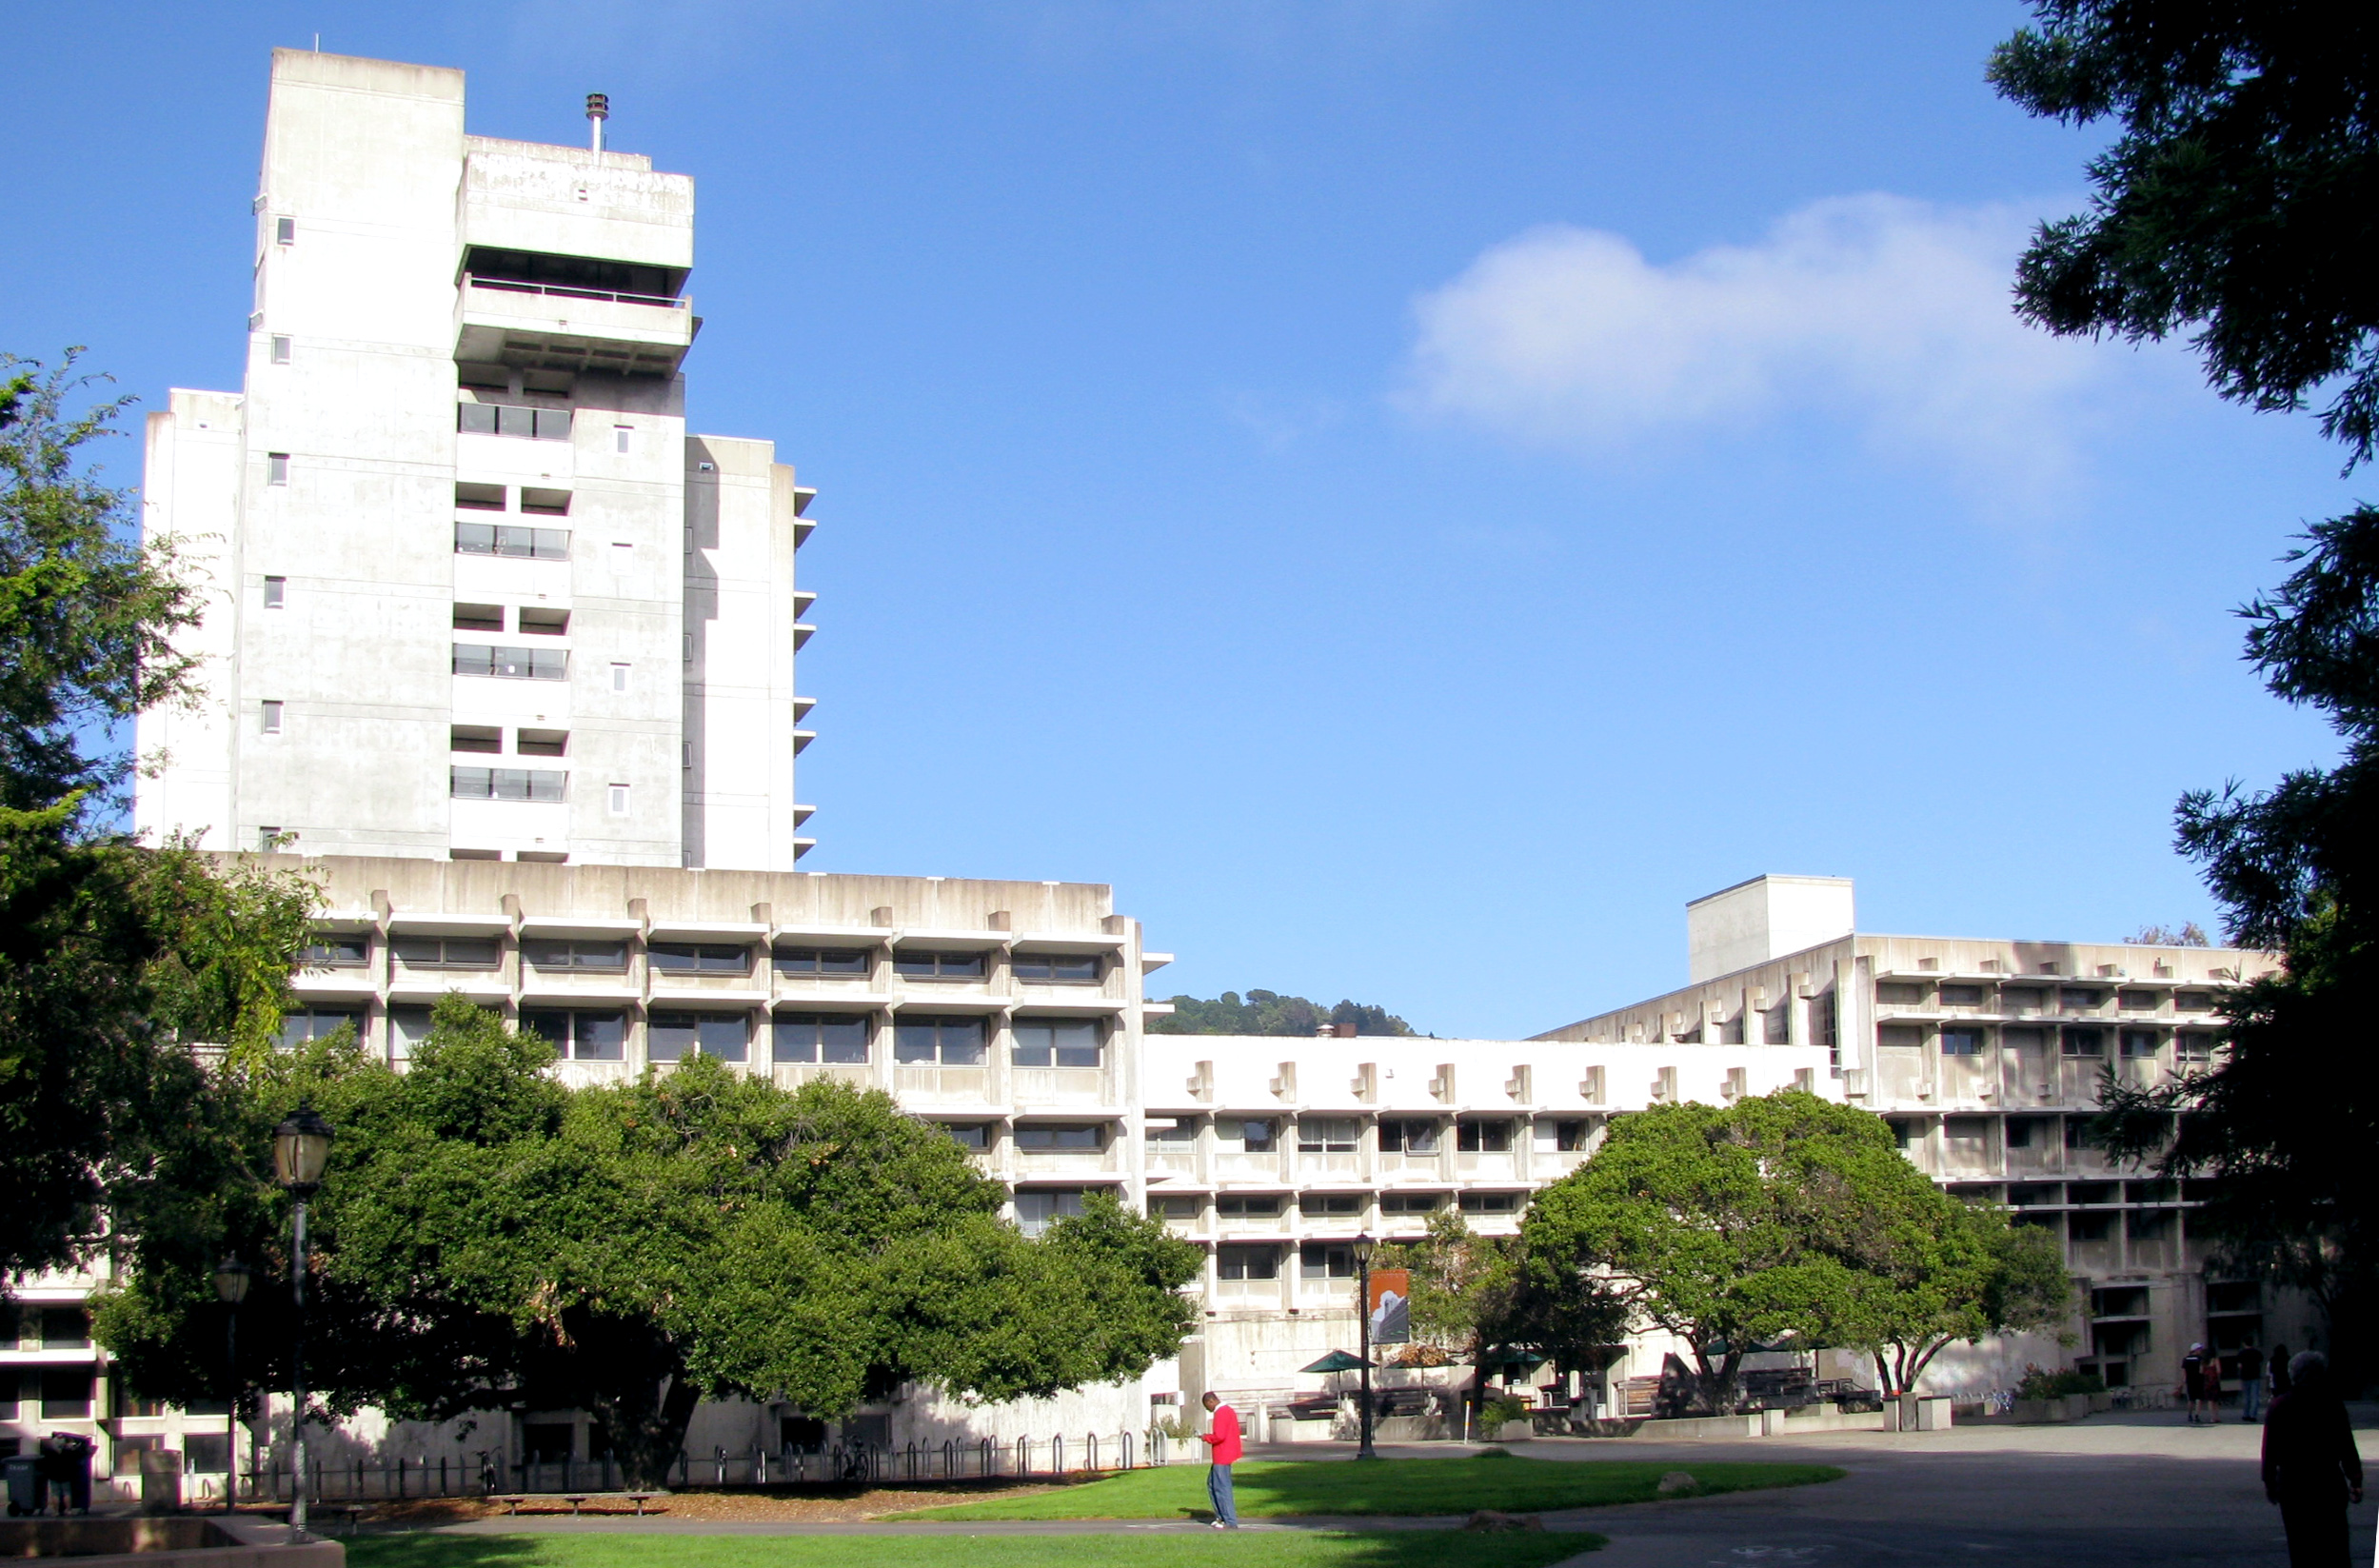
História
1977 - Centro de Estruturas Ambientais da Universidade de Berkeley

Slide 6

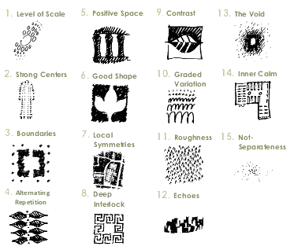
História
Uma Linguagem de Padrões

Slide 7
História
Uma Linguagem de Padrões
Artigos
Substantivos
Adjetivos
Verbos
Pronomes

Slide 8
História
Uma Linguagem de Padrões
O
servidor
caiu
Artigos
Adjetivos
Substantivos
Verbos
Pronomes

Slide 9
História
Uma Linguagem de Padrões
O
servidor
caiu
O servidor está offline
O servidor pifou
O servidor já era
...e com ele o meu
final de semana
Caiu o servidor
Artigos
Adjetivos
Substantivos
Verbos
Pronomes

Slide 10
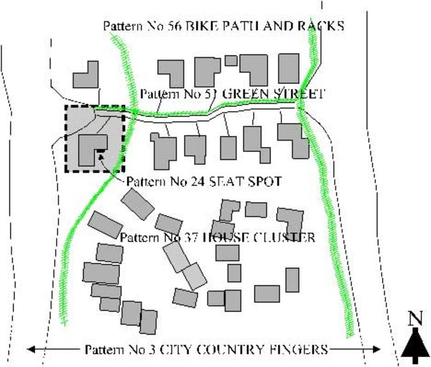
História
Uma Linguagem de Padrões

Slide 11
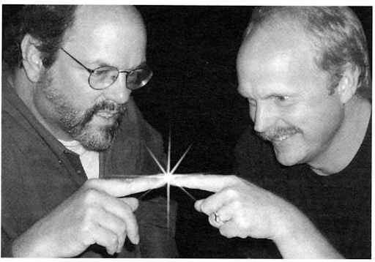
História
1987 – OOPSLA
Cinco padrões
SmallTalk
Construção de UIs
Elegantes, práticos e funcionais
Kent Beck e Ward Cunningham

Slide 12
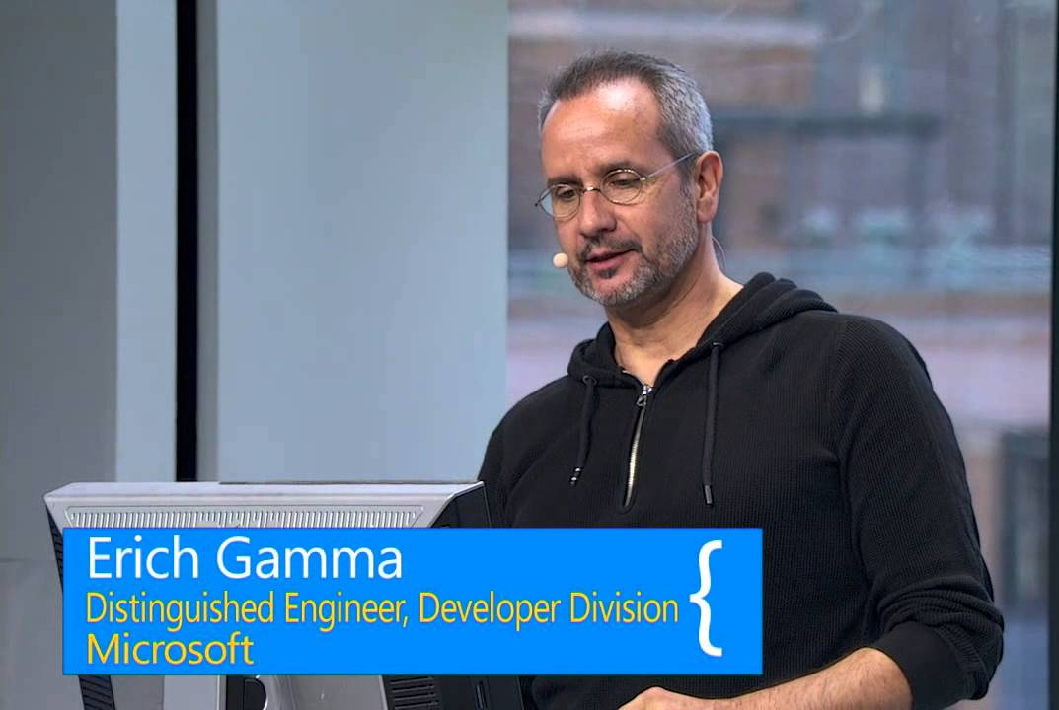
História
1987
Aplicar e identificar no contexto de software
Artigos e palestras
Engajamento da Comunidade
Gang of Four

Slide 13

História
1994
23 padrões de desenvolvimento
Decomposição e abstração do problema
Flexibilidade, modularidade e elegância
Projetos com características recorrentes
Evitar iterações de tentativa e erro

Slide 14


História
Hoje

Slide 15

História
Hoje

Slide 16
Style Guide
Documento Visual
Desenvolvedores + Designers
Semelhante a um manual de marca
Se desenvolve com o projeto

Slide 17
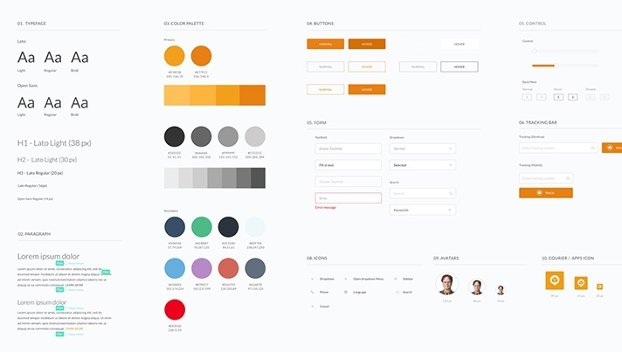
Exemplo

Slide 18
Por que utilizar?
Escalabilidade
Consistência
Prevenção de erros
Valor agregado

Slide 19
Design System
“Design system isn’t a project, it’s a product serving products”. Nathan Curtis
Pode englobar:
Elementos visuais
Comportamento
Usabilidade
Padrão de escrita e mensagens
Tecnologias
Arquitetura

Slide 20
Design Tokens
#FF7500
Laranja Itaú
color.brand.primary
brand.color.primary
255,117,0
color.orange.brand

Slide 21
Design Tokens
color.brand.primary
Laranja Itaú
#FF7500
255,117,0

Slide 22
Design Tokens
color.brand.primary
Laranja Itaú
#F75800
247,88,0

Slide 23
Design Tokens
color.brand.primary
Rosa
Iti
#FF5594
255,85,148

Slide 24
Estrutura
Design System
Comportamento
Componentes
Style Guide
Tokens

Slide 25
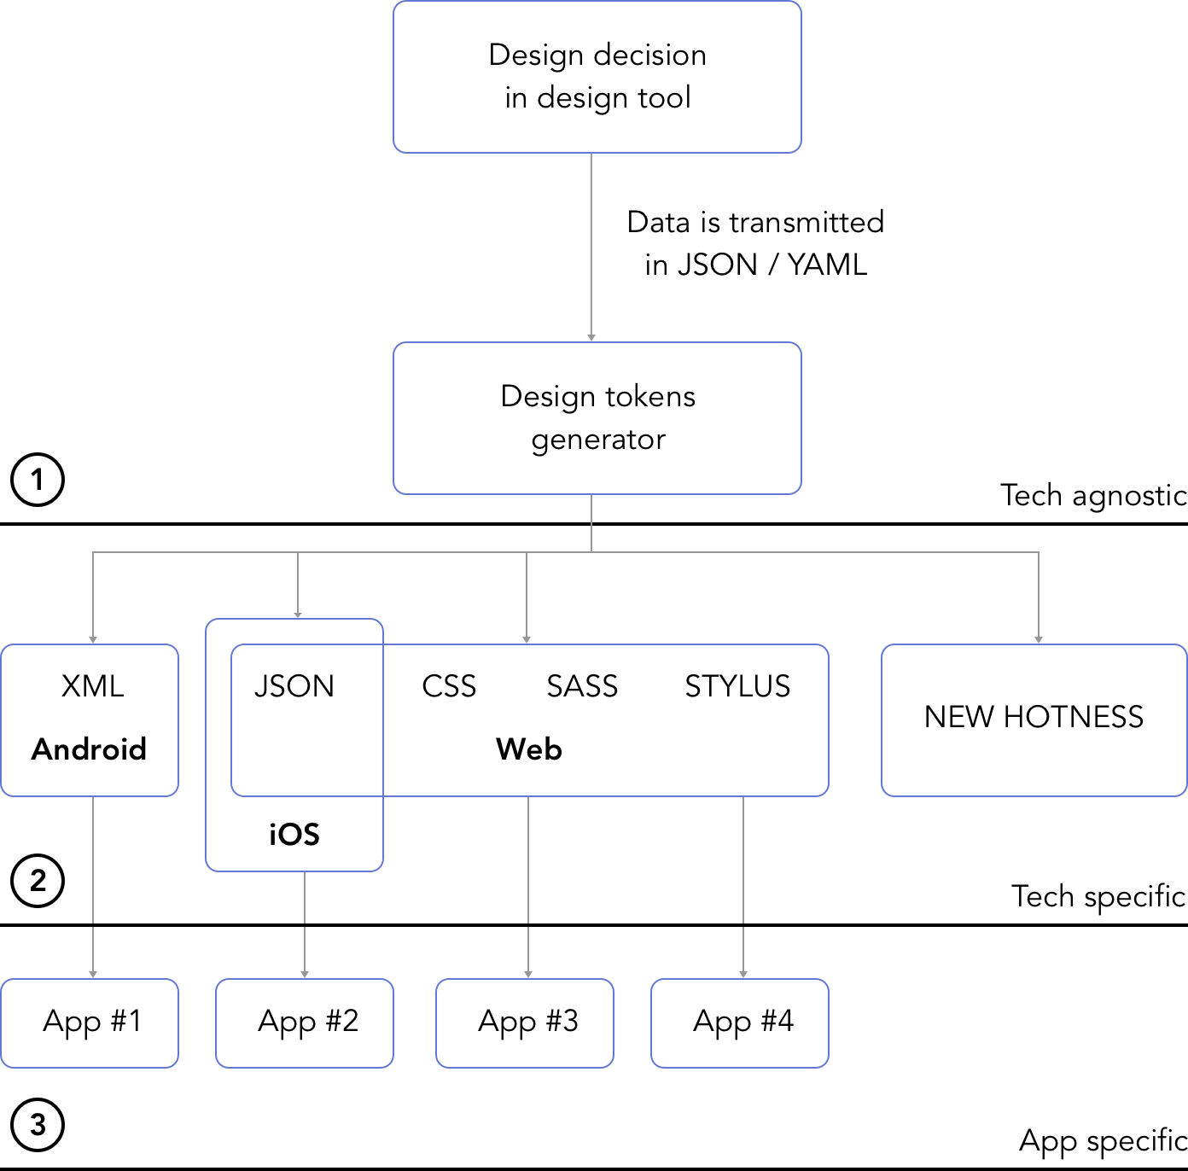
Estrutura

Slide 26

Style Dictionary
Criado pela Amazon
Instalado via NPM
CLI ou Node-module
Folhas de estilo a partir de JSON

Slide 27
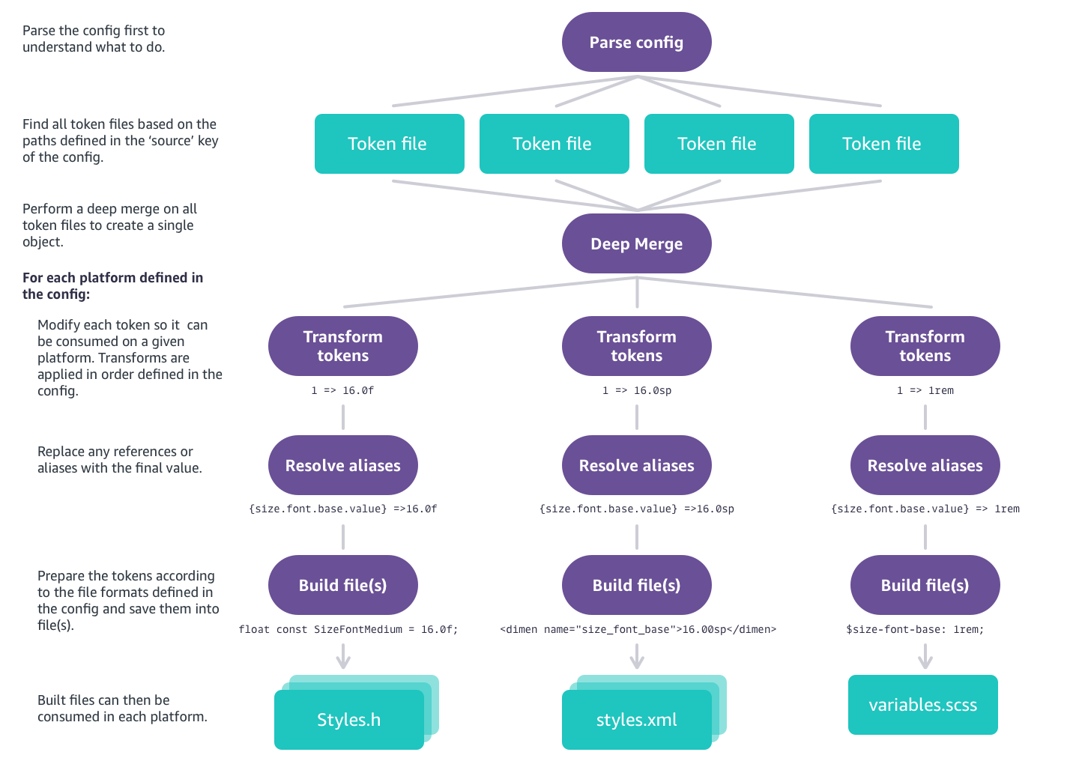
Estrutura

Slide 28
Primeiros passos

Slide 29
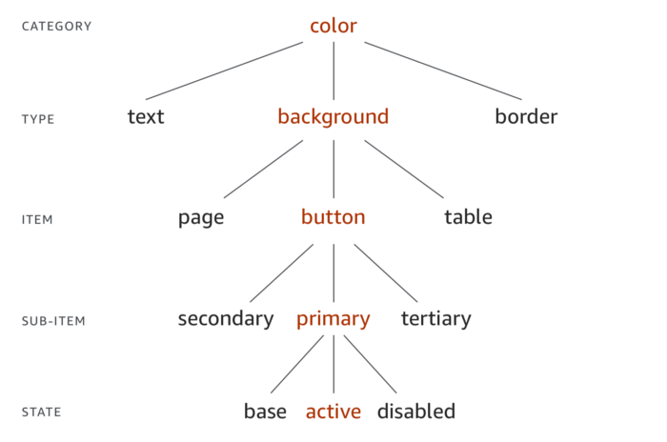
CTI
C
T
I

Slide 30
Recapitulando
Padrões
Não podem limitar o produto final
Servem de auxílio
Nada de reinventar a roda
Distribuídos de forma clara para todos
Style Guide
Documento visual
Nasce, cresce e se desenvolve
Design System
Visão macro
Aborda visual, usabilidade, componentes, tecnologia, etc...
Design Tokens
Visão micro
Atributos de interface nomeáveis (apelidos)
Distribuídos entre plataformas
Como utilizar o Style Dictionary

Slide 31
Obrigado pela atenção!

